Slide 1
Positionierung der Fachhochschulen in einer zukünftigen Hochschullandschaft
Prof. Dr. Detlef Müller-Böling
Koblenz 26. November 2008

Slide 2
Die Hochschullandschaft 2008 –
ein Rückblick
Prof. Dr. Detlef Müller-Böling
Koblenz 26. November 2028

Slide 3
Übersicht
die fünf wichtigsten Topics, wie sie 2008 erörtert wurden:
Wissenszeitalter
Bologna
Demographischer Wandel
Hochschulreform / Managerism
internationale Nachfrage

Slide 4
Übersicht
Wissenszeitalter
Bologna
Demographischer Wandel
Hochschulreform / Managerism
internationale Nachfrage

Slide 5
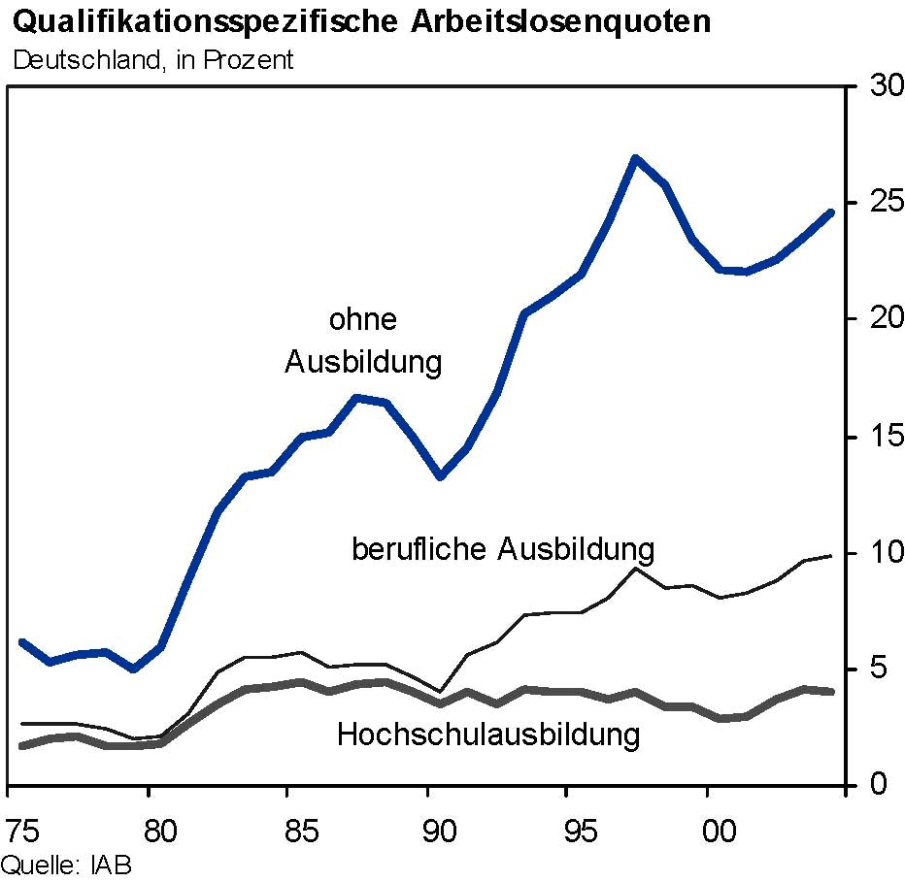
Wissens- /Informationszeitalter

Slide 6
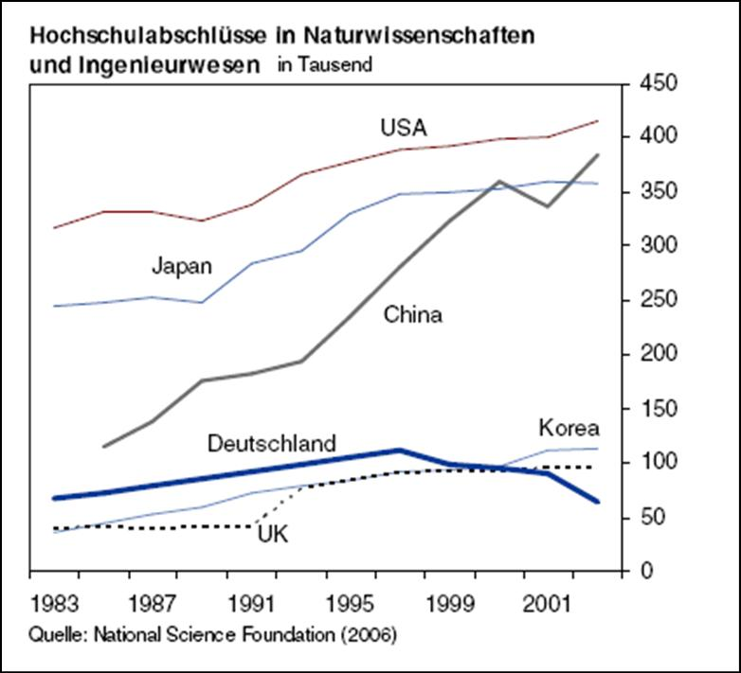
Fachkräftedebatte 2008

Slide 7
Personen mit Hochschulabschluss (Tertiär A)
OECD 2006

Slide 8
Wissenszeitalter
Deutschland hatte seit den 1980er Jahren massiv an Boden gegenüber Wettbewerbern in der höheren Bildung verloren
höhere Bildung wurde ab 2008 deutlich als zentraler Erfolgsfaktor im 21. Jahrhundert anerkannt
deshalb begann Deutschland wieder, deutlich in die höhere Bildung investieren
der Trend wurde nun umgekehrt, Deutschland wuchs wieder bei den finanziellen Investitionen in höhere Bildung und auch bei der Akademikerquote (Ziel nun 40 % / Schweden: 80 %)
man sprach nicht mehr nur von der Exzellenz und besann sich, dass 90 % der Menschen eben nicht zu den besten 10 % gehören (value added-Debatte)

Slide 9
Wissenszeitalter – und die UaS
diese Entwicklungen nutzte bekanntlich vor allem den UaS (früher Fachhochschulen)
denn die sogenannte Akademisierung erfolgte vor allem dort (frühere duale Berufe der Hochschulbildung zuführen)
gerade die UaS waren es ja, die den relativ größten Qualifikationszuwachs erzielten
deshalb hat man ihnen vor allem auch das quantitative Wachstum überlassen (Bayern z.B.: überproportional an UaS)
aber es entstand eine offene Grenze zu den Vocational Colleges / professional Bachelor
einige Unis näherten sich dem UaS-Profil an (sie waren schon zuvor Regionalversorger, machten das aber nun zu ihrem Profil)

Slide 10
Lehr-
orientierung
Uni
Fachhochschule
Berufsakademie
Universität
Fachhochschule
Berufsakademie
Forschungsorientierung
Notes:
Bei uns sind des der Einzelwissenschaftler und der Staat die vornehmlich die zukünftigen Forschungsfelder und Studiengänge definieren.
Dabei kann keine profilierte Universität oder Fakultät herauskommen.

Slide 11
Übersicht
Wissenszeitalter
Bologna
Demographischer Wandel
Hochschulreform / Managerism
internationale Nachfrage

Slide 12
‚Bolognaprozess‘
die UaS haben weiterhin ihre Kernkompetenz verteidigt
    sie hatten ja bisher schon ihr Alleinstellungsmerkmal im Wettbewerb bewahrt (siehe Rating zur Employability – CHE / DAPM 2008)
    das Image der UaS-Ausbildung stieg daraufhin weiter
die eigentliche Flexibilisierung des HS-Systems stand aber noch bevor
    Sandwich-Lage der UaS erwies sich als Vorteil / produktiv
    die meisten schärften ihr Profil
    einige erlangten in Teilen das Promotionsrecht
    Meilenstein: Rhein-Main College 2021 (früher FH Frankfurt + FH Wiesbaden)
    Meilenstein: Fusion HS Mannheim mit Medizin Mannheim 2018
    andere wurden zu rein regionalen Versorgern (das bedeutete bald aber keinen Imageverlust mehr > value added!)

Slide 13
Übersicht
Wissenszeitalter
Bologna
Demographischer Wandel
Hochschulreform / Managerism
internationale Nachfrage

Slide 14
Demographischer Wandel
die Menschen werden älter
die Menschen werden weniger
die Menschen werden heterogener

Slide 15
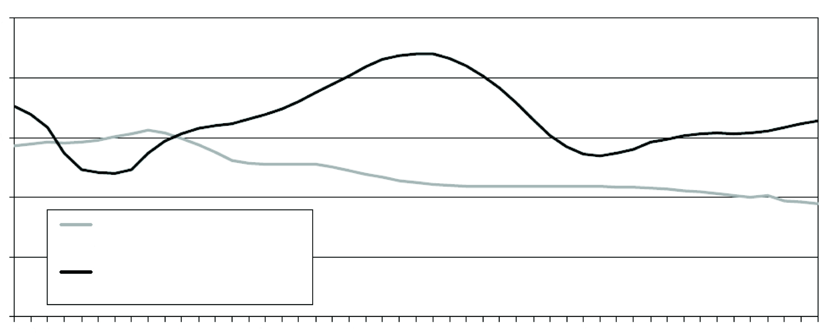
Demographischer Wandel
in Mio.
2020 – 2030
1,5
2007 – 2013
1,25
1,0
∅ Jahrgangsstärke
20- < 25-Jährige
∅ Jahrgangsstärke
60- < 65-Jährige
2005
2010
2015
2020
2025
2030
2035
2040
2045
2050
Jahrgangsstärke Junge (20 - 25) und Alte (60 - 65)
Quelle StBA 2004 – 10. koordinierte Bevölkerungsvorausberechnung, Variante 5

Slide 16
Demographische Entwicklung
potenzielle StudienanfängerInnen, 2007 - 2020
2005

Slide 17
Bayern (CHE-Prognose 2008)
  Bedarf zusätzlicher Studienanfängerplätze bis 2030
* ab 2021 ohne Wanderungen
Basis 2: nach Hochschulpakt - 2005

Slide 18
Hochschulpakt 2020
15, 7 Mrd €
Bundeszuschuss HSP bis 2010: 565,7 Millionen €

Slide 19
Demographischer Wandel
„Hochschulpakt 2020“
der erste war viel zu niedrig bemessen (auf Basis eine KMK-Prognose 2005)
  man ging von einem zeitlich eng begrenzter Zuwachs aus
  den führte man vor allem auf die Verkürzungen der Schulzeit zurück
  ab 2017 sollten die Anfängerzahlen bereits wieder unter Niveau 2005 fallen
  man hatte dafür gut eine Mrd Euro bereit gestellt
eine Prognose des CHE (HZBler-Prognose KMK 2007) zeigte
  dass der Zuwachs weit höher sein würde
  dass die Steigerungen bei der Beteiligung in der höheren Bildung den Verlust an jungen Leuten überkompensierte
  jedenfalls für den Westen und für Deutschland insgesamt

Slide 20
Demographischer Wandel
Schlussfolgerungen (2008)
die regional differenzierte Nachfrage wurde als ein permanenter Faktor erkannt
  Marketingbemühungen wurden intensiviert
  neue Rekrutierungsansätze verfolgt (Ausland etc.)
  Potenzialausschöpfung (bildungsferne Schichten, Übertrittsquoten…)
Diversity Management wurde zu einem wichtigen Ansatz
  Analysen der Schwierigkeiten von Menschen mit anderen kulturellen, sozialen, ethnischen und edukativen Voraussetzungen
  Entwicklung neuer didaktischer Konzepte
  aber auch Neubewertung von Heterogenität (Bereicherung anstelle von Defizit)
Weichenstellung: langfristiger Ausbau des Hochschulsystems
  nicht nur Lecturerer und vorgezogene Berufungen
  sondern deutlicher Ausbau des Systems (vor allem bei UaS)

Slide 21
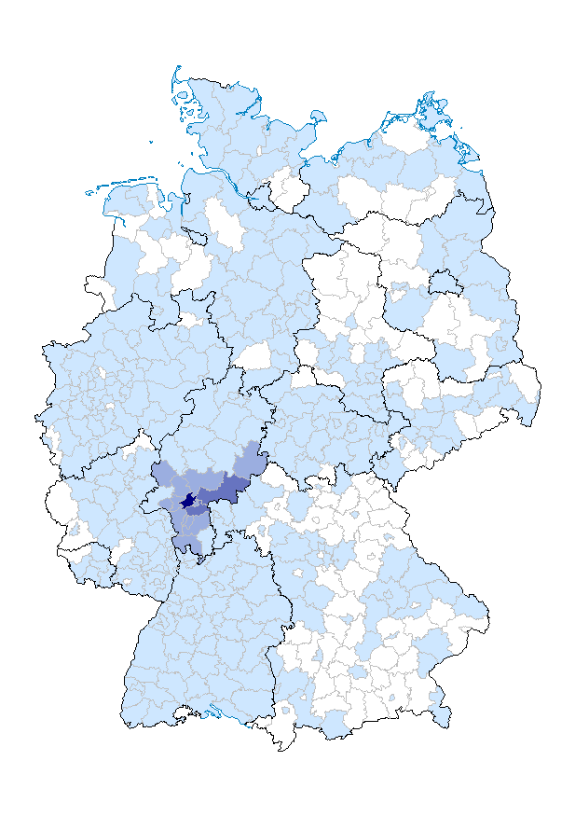

Universität Frankfurt / Main - 2005
Info-Box
Studienanfänger 2005 an
der Universität Frankfurt
(Bildungsinländer): 4.317
Stärkste Kreise
Frankfurt a.M. (Stadt): 22,1% (956)
Main-Kinzig-Kreis: 8,0% (345)
Kreis Offenbach: 7,8% (338)
Hochtaunuskreis: 4,6% (200)
Offenbach a.M.: 3,9% (169)
Stärkste Länder
Hessen: 72,0% (3.107)
Baden-Württemberg: 7,7% (331)
Rheinland-Pfalz: 4,5% (193)
NRW: 4,3% (184)

Slide 22
Übersicht
Wissenszeitalter
Bologna
Demographischer Wandel
Hochschulreform / Managerism
internationale Nachfrage

Slide 23
Hochschulrefom
New Public Management, Neues Steuerungsmodell, Managerism
Reformen ab Mitte 1990er Jahre
  Outputorientierung
  leistungsorientierte Mittelverteilung
  Globalbudget
  Personalentwicklung und Führungskompetenz
  Qualitätsmanagement
2013 etwa entstand eine neue Phase
  die Synergieeffekte waren weitgehend gewonnen
  die Unterfinanzierung erwies sich endgültig als dominanter Faktor

Slide 24
Diagnose: Anreizschema
HAUPT-
NUTZNIESSER
OUTPUT
Handlungsbedarf
Wohnland des Absolventen
Hochschule
Absolventen
Nicht klar spezifizierbar
Ergebnisse aus Grundlagenforschung
KAUFKRAFT-GEWINN
Ergebnisse aus anwendungsorien-tierter Forschung
Sitzland der Hochschule

Slide 25
Aktivierende Hochschulfinanzierung
Lehrpool
Länder zahlen ein nach Akademikerquote
Hochschulen werden finanziert nach ECTS
bzw. Qualifizierungssprüngen
Value added
Forschungs-strukturfonds
Gemein-schaftliche Finanzierung von Forschungs-strukturen über Antragsver-fahren
DFG
Gemeinschaft-liche Finanzierung von Forschungspro-grammen (wie aktuell)
Sitzlandfinanzierung
(Grundfinanzierung, leistungsorientierte Mittelvergabe, Zielvereinbarungen etc.)

Slide 26
Übersicht
Wissenszeitalter
Bologna
Demographischer Wandel
Hochschulreform / Managerism
internationale Nachfrage

Slide 27
Internationale Nachfrage
Bedarf an Studienanfängerplätzen in Mio.
Sources: IDP and British Council

Slide 28
Internationale Nachfrage
Number of globally mobile students
Sources: IDP and British Council

Slide 29
Internationale Nachfrage
der weltweite Anstieg in der Nachfrage nach höherer Bildung wird nur noch kurze Zeit andauern (etwa 2030 in China kippen)
Deutschland hat sich etwa 2010 entschieden, massiv auf diesen Trend zu reagieren
internationale Rekrutierung zur Kompensation eigener Schwächen (etwa MINT, Osten)
internationale Rekrutierung der top talents
internationale Rekrutierung zur Ko-Finanzierung (UK nahm bereits 2006 3 Mrd. Pfund ein)
deutlicher Ausbau der Off-Shore-Aktivitäten

Slide 30
Die Hochschullandschaft 2028 –
ein Rückblick
Prof. Dr. Detlef Müller-Böling
Koblenz 26. November 2028

Slide 31
Positionierung der Fachhochschulen in einer zukünftigen Hochschullandschaft
Prof. Dr. Detlef Müller-Böling
Koblenz 26. November 2008

Slide 32
Trends
Wissenszeitalter
Bologna
Demographischer Wandel
Hochschulreform /
Managerism
internationale Nachfrage
individuelles
Hochschulprofil
Zielgruppen-
qualität
Personal-
entwicklung

